Slide 1

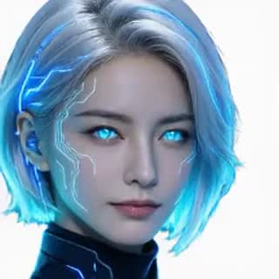
AI 漫剧自动化生产流水线
用 AI 把漫剧生产从"手工艺"变成"流水线"
数字人视频
ComfyUI 全链路技术实践 · 2026
Notes:
大家好，我是本次汇报的数字人助手。今天为大家介绍我们的AI漫剧自动化生产流水线项目。传统漫剧制作依赖大量人工，周期长成本高，我们用ComfyUI搭建了一套全AI驱动的五段式流水线，把漫剧生产从手工艺模式升级为可复现的流水线模式。

Slide 2

传统漫剧制作：六步手工艺，周期长成本高
编剧
画师
上色
动画
配音
剪辑
核心痛点
单集典型投入
周期长：单集 2-4 周，多环节串行等待
成本高：需 6-8 人专业团队，人力投入大
不可复现：依赖画师个人风格，换人手即断档
修改难：任一环节变动需下游全部返工
制作周期：14-28 天
团队规模：6-8 人
人力成本：数万元/集
风格一致性：依赖个人

Slide 3
平台定位：一站式 AI 视频内容生产平台
输入文字剧本或口播文案，一键输出可发布的漫剧短片与数字人口播视频
01
02
03
低门槛
高效率
可复现
无需绘画、动画或配音基础
纯文字驱动全流程生成
可视化节点操作，所见即所得
单集产出从周级压缩到小时级
全流程脚本化，一条命令出片
多 GPU 并行，批量生产
工作流可保存、可分享、可复用
角色特征锁定，跨集风格一致
改参数重跑，修改成本极低
两大产出类型
AI 漫剧短片 ｜ AI 数字人口播
适用用户
内容创作者 ｜ 教育机构 ｜ 品牌营销
Notes:
我们的平台定位是一站式AI视频内容生产平台。用户只需要输入文字剧本或口播文案，就能一键输出可发布的漫剧短片和数字人口播视频。平台有三大核心价值：低门槛，不需要任何绘画动画基础；高效率，单集从周级压缩到小时级；可复现，工作流可以保存分享，角色风格100%一致。

Slide 4
技术架构：ComfyUI 平台 + 六大模块
ComfyUI 节点编排平台
模型清单（约 18 GB）
模型 | 体积
SD 底模 Counterfeit | 约 4.0 GB
ControlNet OpenPose | 约 2.5 GB
DWPose 检测模型 | 约 1.0 GB
IPAdapter 模型 | 约 1.5 GB
AnimateDiff 运动模 | 约 4.0 GB
SadTalker 全套 | 约 5.0 GB
合计 | 约 18 GB
文生图
Counterfeit-V3.0
姿态控制
DWPose + ControlNet
角色一致
IPAdapter Plus
动画生成
AnimateDiff + LoRA
唇形同步
SadTalker
后期合成
ffmpeg
输出：MP4 漫剧短片（视频与音频合流）
所有模块通过 ComfyUI 节点连接，工作流可保存、可复现、可批量执行
Notes:
技术架构以ComfyUI为核心编排平台，上层是六大功能模块：文生图、姿态控制、角色一致性、动画生成、唇形同步和后期合成。底层模型总量约18GB，包括SD底模、ControlNet、DWPose、IPAdapter、AnimateDiff和SadTalker。所有模块通过节点连接，工作流可保存可复现。

Slide 5
平台五大核心能力
从文字到成片，全链路 AI 能力覆盖，每个环节独立可用、可组合
能力 01
能力 02
能力 03
角色立绘
分镜生成
动画化
文字描述直接生成角色形象
支持日漫 / 写实 / Q版多风格
输入：提示词 → 输出：角色立绘
姿态控制 + 角色一致性锁定
指定动作、指定角色批量出图
输入：姿态图 → 输出：分镜图
静态图生成运镜短动画
推拉摇移，镜头语言丰富
输入：分镜图 → 输出：动画片段
能力 04
能力 05
口播唇形
成片合成
音频驱动角色开口说话
唇形同步 + 头部微动 + 眨眼
输入：图+音频 → 输出：说话视频
片段拼接 + 音视频合流
一键导出标准 MP4 成片
输入：片段集 → 输出：MP4 成片

Slide 6

成果展示 ① AI 数字人口播
输入文案，自动生成配音 + 对口型说话视频，无需真人出镜
口播效果
文字转语音：多音色可选，支持中英文
唇形同步：音频驱动，口型精准匹配
自然表情：头部微动 + 眨眼 + 微表情
形象自定义：动漫 / 写实 / 上传照片
视频展示区
（演示时插入实际视频播放）
典型应用
知识科普视频 ｜ 产品介绍口播
虚拟主播带货 ｜ 企业培训课程
新闻资讯播报 ｜ 多语言翻译视频

Slide 7
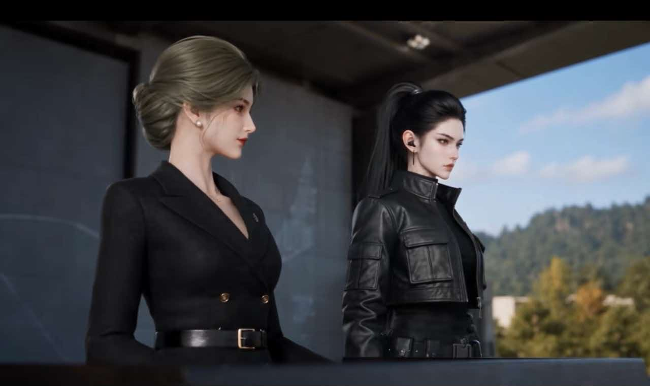
成果展示 ② AI 漫剧短片
全 AI 生成的漫剧短片，从剧本到成片无需人工绘画与动画
成片亮点
全 AI 生成：文字剧本 → 角色 → 分镜 → 动画 → 成片
角色一致：IPAdapter 锁定特征，跨分镜不走样
运镜自然：推拉摇移，镜头语言丰富
配音配乐：自动合流，音量归一化
视频展示区
（演示时插入实际视频播放）
成片规格
格式：MP4（H.264 + AAC）
分辨率：1280 x 720（720p HD）
帧率：24 fps ｜ 单集时长：15 - 30 秒
Notes:
第二个成果展示是AI漫剧短片，这也是整个平台的核心产出。从文字剧本开始，经过角色生成、分镜、动画、唇形到最终成片，全部由AI自动完成。亮点包括全AI生成、角色一致性、自然运镜和自动配音配乐。成片规格为720p、24fps、15到30秒。这里预录了20秒的完整成片，请大家观看。

Slide 8
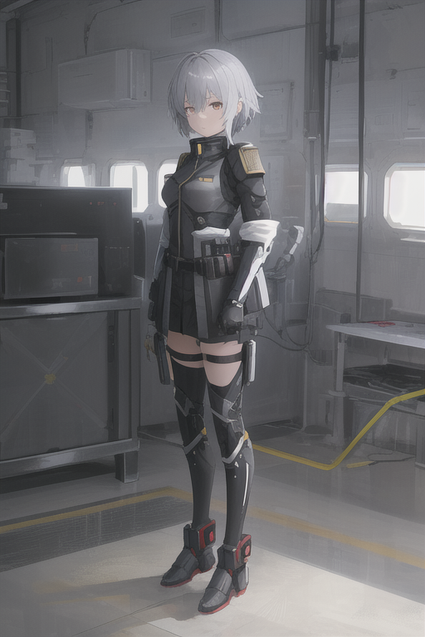

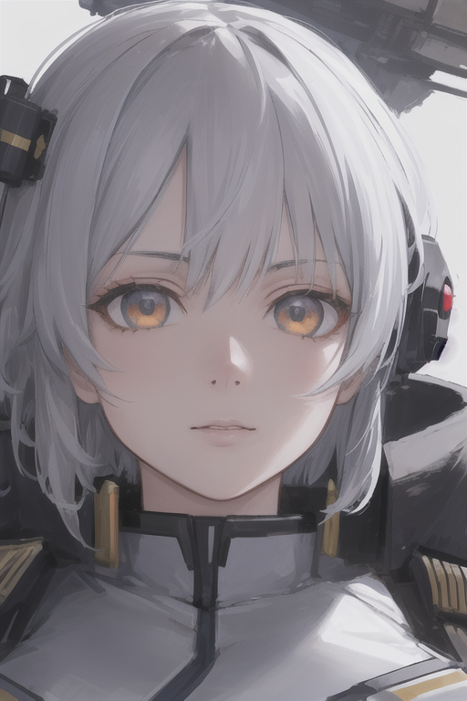

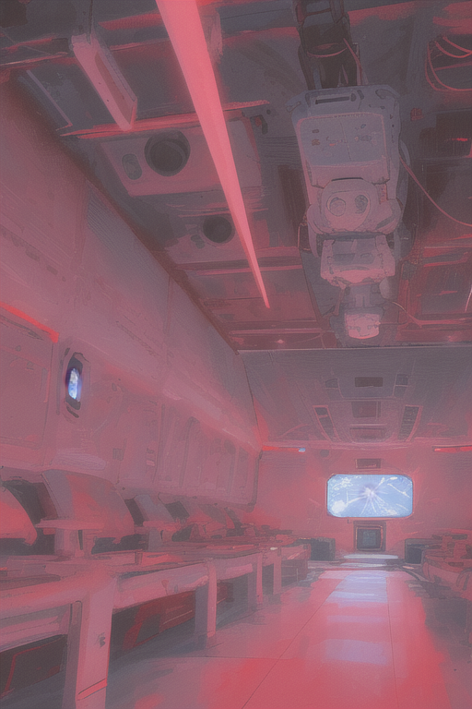
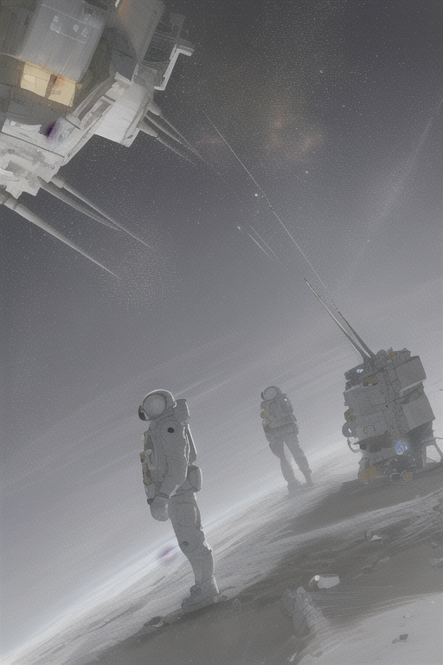
成果展示 ③ 批量角色与分镜
一次配置，批量产出角色形象与分镜画面，效率随 GPU 数量线性扩展
批量角色生成
批量分镜产出
分镜 01
分镜 02
分镜 03
角色 A
校服少女
角色 B
战斗少年
角色 C
神秘导师
分镜 04
分镜 05
分镜 06
同一底模 + 不同提示词，分钟级产出多角色
角色特征锁定，一次批量生成 10+ 分镜
批量效率：单批次 10+ 分镜 / 分钟级完成 ｜ 扩展方式：多 GPU 并行队列，效率随卡数线性增长
Notes:
第三个成果是批量生成能力。平台支持一次配置批量产出角色形象和分镜画面。角色方面，同一底模配合不同提示词，分钟级就能产出多个角色。分镜方面，角色特征锁定后，一次可以批量生成10张以上分镜，风格完全一致。配合多GPU并行队列，效率随显卡数量线性增长。

Slide 9
平台使用流程：五步出片
从输入文字到导出成片，用户只需五步，无需编写代码
01
02
03
04
05
输入内容
选择角色
配置分镜
一键生成
导出发布
漫剧剧本
或口播文案
纯文字输入
从角色库选择
或文字生成新角色
支持自定义上传
指定姿态与运镜
配置配音音色
可视化节点编排
全流程自动执行
角色 → 分镜 → 动画
→ 唇形 → 合成
标准 MP4 输出
直接发布平台
工作流可复用
全程可视化操作，无需编写代码 ｜ 工作流可保存复用，下次出片只需替换文字内容
Notes:
从用户视角看，平台使用非常简单，只需要五步：第一步输入漫剧剧本或口播文案；第二步从角色库选择或文字生成角色；第三步配置分镜姿态、运镜和配音音色；第四步一键生成，全流程自动执行；第五步导出标准MP4直接发布。全程可视化操作，不需要写代码，工作流还可以保存复用。

Slide 10
应用场景与商业价值
覆盖内容创作、教育、营销、IP 衍生等多领域，降本增效显著
短视频内容
在线教育
品牌营销
漫剧号 / 口播号批量产出
日更不再依赖人力团队
多账号矩阵运营
课程动画与知识点讲解
虚拟讲师 7x24 授课
多语言版本一键生成
产品宣传片快速迭代
虚拟代言人 / 品牌 IP
多版本 A/B 测试
IP 衍生
虚拟主播
小说 / 漫画改编漫剧
低成本验证 IP 改编潜力
粉丝向内容快速产出
24 小时不间断直播
多平台同步分发
无需真人出镜
核心商业价值：内容生产成本降低 99% ｜ 生产周期压缩 98% ｜ 产能随 GPU 线性扩展

Slide 11
未来展望：三个升级方向
01
02
03
图生视频模型升级
Counterfeit底模修改
批量自动化
从 AnimateDiff 升级到
SVD / 可灵等新一代
图生视频模型
更长时长、更流畅运动
更高画面质量
GhostMix（日漫 + 半写实平衡，科幻表现力强，推荐）
DreamShaper 8（2.5D 全能，光影好）
剧本自动拆分镜
全流程脚本化调度
多 GPU 并行队列
从剧本到成片
真正一键生成
Notes:
未来有三个升级方向：第一是图生视频模型升级，从AnimateDiff升级到SVD或可灵等新一代模型，获得更长时长和更流畅的运动；第二是多角色一致性，支持多角色同框和角色关系管理；第三是批量自动化，实现从剧本到成片的真正一键生成。

